Slide 1
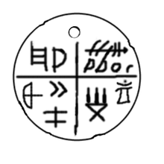
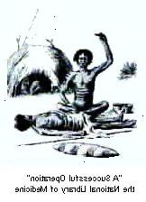
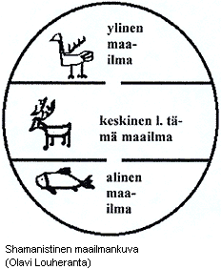
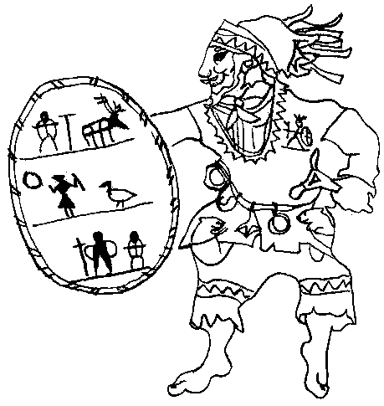
Primitiiviset heimot
Sairauden syy / aiheuttaja
Hoitotoimenpiteet – kuka hoitaa
Spiritualistiset / Demonologiset selitysmallit; yliluonnollisuus läsnä kaikessa
Pahat henget, vihaiset esi-isät, kirous, demonien kosto, tabujen rikkominen
Tapettujen eläinten / taisteluissa kuolleiden vihamieliset henget kostavat
Shamaani, noita, poppamies
Henkien lepyttely, uhraus, loitsut, manaus, tanssit
Maagiset menetelmät, parantavat yrtit, suojaavat amuletit

Slide 2
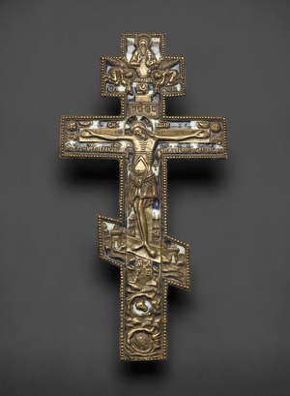
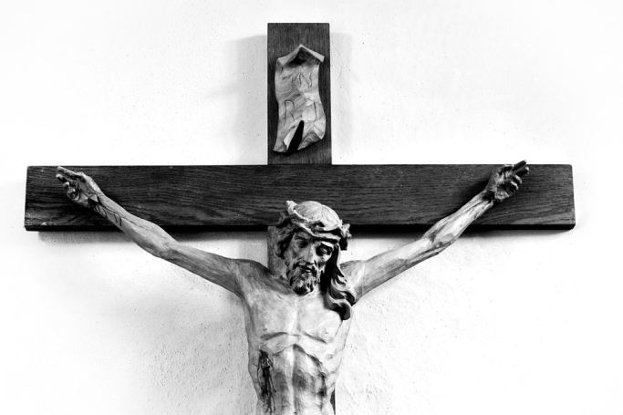
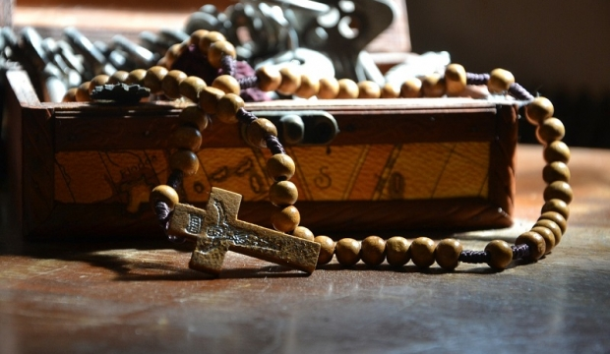
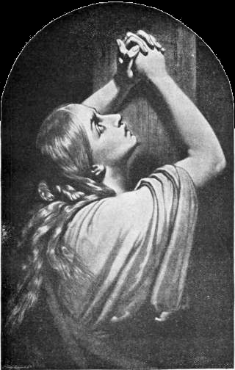
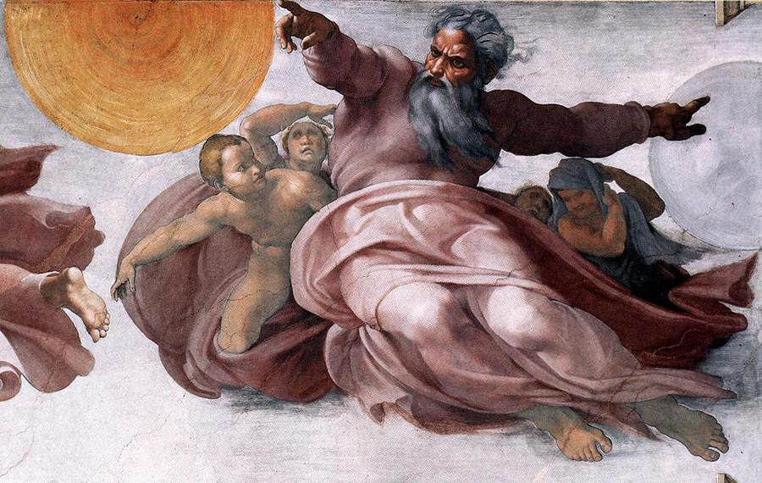
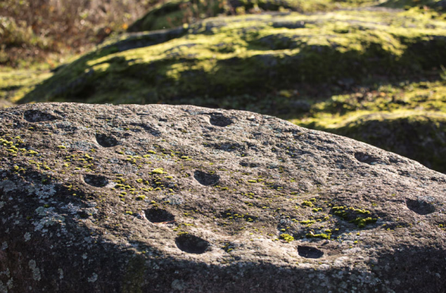
Teogeeninen käsitys; Kristinusko
Sairauden syy / aiheuttaja
Hoitotoimenpiteet – kuka hoitaa
Moraaliset ja uskonnolliset selitykset
Sairaus on synnin palkka, Jumalan rangaistus
Pappi
Uskonnolliset menot, rukous, katumus, kilvoittelu, uhraaminen

Slide 3
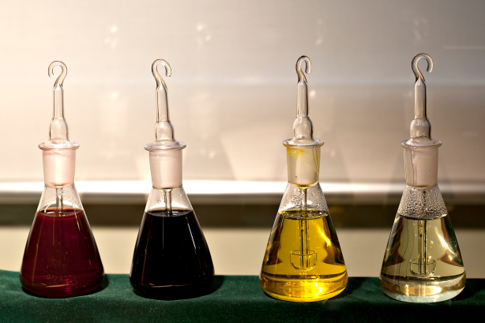
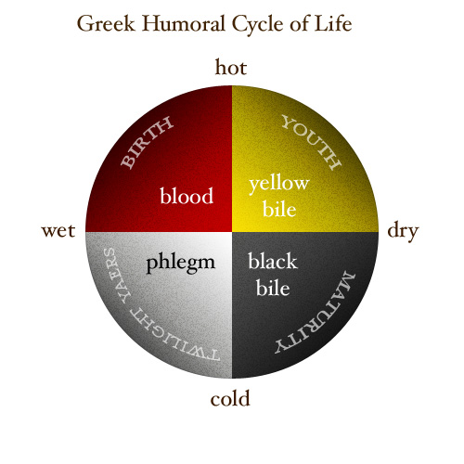
Humoraalioppi 500 eaa-1500 jaa
Sairauden syy / aiheuttaja
Luonnonilmiöt selittävät sairautta
Kehon nesteiden (veri, lima, musta ja keltainen sappi) epätasapaino
Uskonnon ja lääketieteen erottaminen
Keskiajalla astrologia, taivaankappaleet, tähtiin kirjoitettu
Hoitotoimenpiteet – kuka hoitaa
Lääkäri
Nesteiden tasapaino: veren vuodattaminen, oksetus- ja ulostuslääkkeet, hikoiluttaminen, peräruiske, kuppaus, suoneniskentä, pään ajelu, aivastuspulveri
Asuntojen savustaminen
Elohopea, opium
Yrtit, koiruoho, saniainen
Kaukoputkella ennustettiin sairauksia
Rukous, rippi, paasto

Slide 4
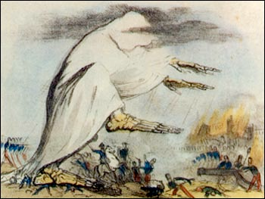
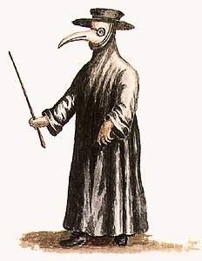
Miasma teoria
Sairauden syy / aiheuttaja
Hoitotoimenpiteet – kuka hoitaa
Ilman myrkyllinen ominaisuus
Sairauden siemen ilman, tuulen, sumun ja pahojen hajujen mukana > elämännesteet sekaisin
Ympäristön jätteet
Lääkäri
Asuntojen savustaminen rikillä, hajusteet, kokkojen polttaminen
Ruokavalio, liikunta, nukkuminen/valvominen, aineenvaihdunta, tunnetilat
Sairaiden rankaisu, karkottaminen

Slide 5
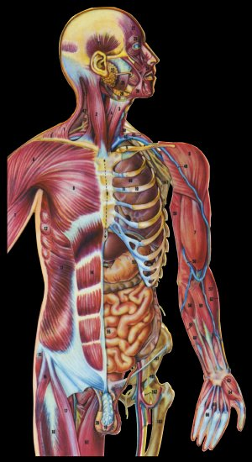
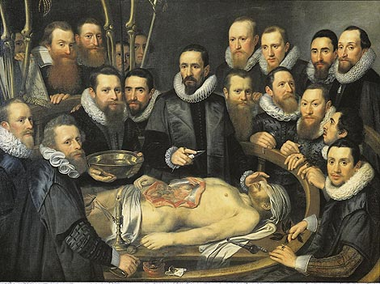
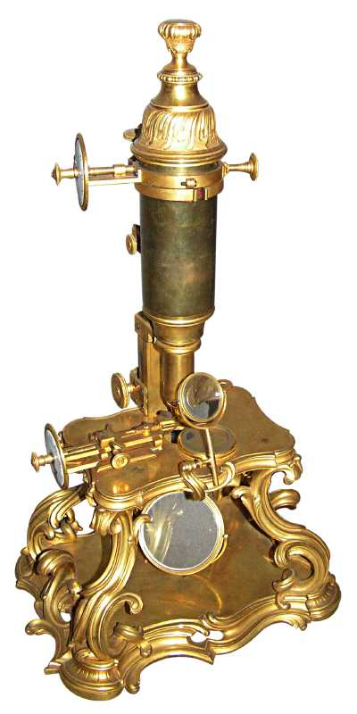
Solidaaripatologinen tautikäsitys 1400 →
Sairauden syy / aiheuttaja
Hoitotoimenpiteet – kuka hoitaa
Sairaudet näkyvät kudoksissa ja elimissä
Jokainen tauti aiheuttaa omanlaisiaan muutoksia
Ruumiinavaukset, valomikroskooppi → kliinisen lääketieteen alku
Lääkäri
Erilaisia sairauksia > hoito vaatii sairauden tunnistamisen
1600-luvulta potilaan tutkimista
Yksilöllinen sopeutumiskyky vaikuttaa ilmaantumiseen

Slide 6
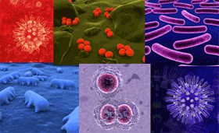
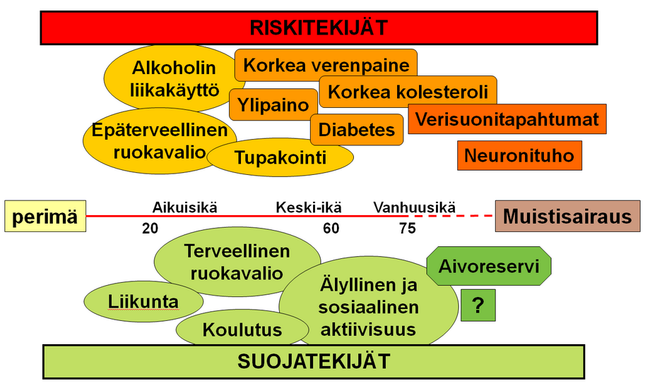
Etiologinen taudinmääritys; syyoppi 1800-l →
Sairauden syy / aiheuttaja
Hoitotoimenpiteet – kuka hoitaa
Spesifinen etiologia; jokaiselle taudille yksi syy
Mikrobit selittää tartuntataudit
Sisätautien olemus
Elektronimikroskooppi
Multietiologinen malli; yhdellä taudilla useampia syitä
Riskitekijät: perimä – ympäristö – elintavat
Selittää elintapa-sairauksia, kansantauteja
→ Geneettinen selitysmalli
Lääkäri, erikoislääkäri
Hygienia, rokotukset, lääkeaineet (penisilliini 1928)
Hoitomenetelmien valinnassa huomioidaan kokonaisuus

